Slide 1
Reforma psiquiátrica e os desafios do modelo comunitário em Saúde Mental
Rafael Nogueira Furtado
Psicólogo
Universidade Federal do ABC

Slide 2
A Lei nº 10.216 de 6 de abril de 2001, também conhecida como Lei da Reforma Psiquiátrica instituiu um novo modelo de cuidado aos transtornos mentais no Brasil.
Neste novo modelo, busca-se eliminar intervenções que reforçam a exclusão social da pessoa em sofrimento mental. Baseia-se em uma rede de serviços territoriais multiprofissionais, visando à prevenção, tratamento, reabilitação e integração da pessoa à comunidade.

Slide 3
Em 1989 é apresentado o projeto de lei n.º 3.657 pelo deputado Paulo Delgado, que dispunha sobre a extinção progressiva dos manicômios e sua substituição por outros recursos assistenciais.
Toda a organização social ao redor do debate sobre a política de saúde, presente nas décadas de 1970 e 1980, influenciou a área da saúde mental e, em 1978, foi constituído o Movimento da Luta Antimanicomial, tendo incorporado usuários dos serviços de saúde mental e seus familiares.

Slide 4
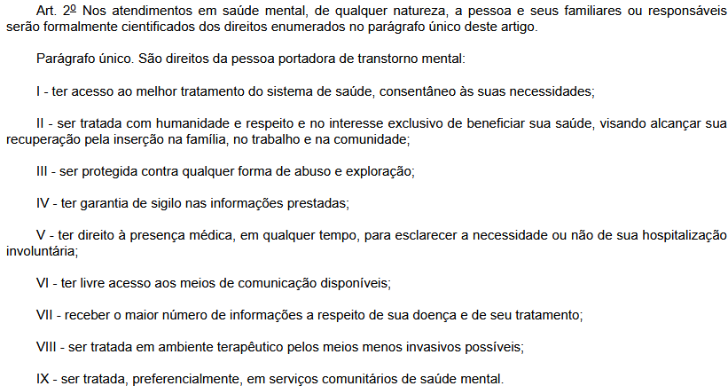

Slide 5
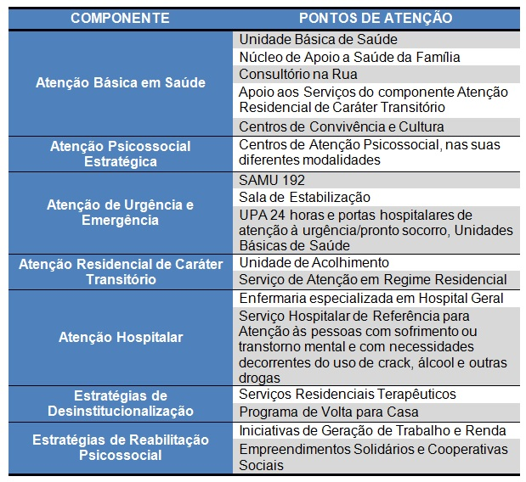

Slide 6
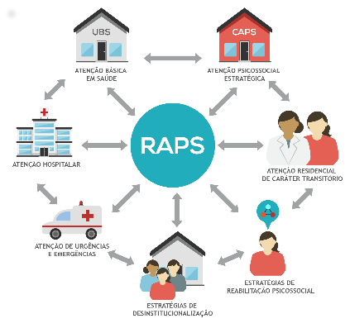

Slide 7
Reforma psiquiátrica articula-se ao paradigma da Promoção à Saúde. A promoção da saúde se refere às ações sobre os condicionantes e determinantes sociais da saúde, dirigidas a impactar favoravelmente a qualidade de vida.
Atenção médico-hospitalar; programas de saúde pública; vigilância epidemiológica; vigilância sanitária; educação para a saúde, com ações extra-setoriais em distintos campos, como água, esgoto, resíduos, drenagem urbana, e também na educação, habitação, alimentação e nutrição etc.
Deve-se dirigir esses saberes e práticas integrados a um território peculiar, onde habita uma população com características culturais, sociais, políticas, econômicas.

Slide 8
A experiência da UFABC no cuidado à Saúde Mental da comunidade universitária

Slide 9
A Equipe Psicossocial é multiprofissional, integrada por psicólogas/os, assistentes sociais, assistente em administração.
Compromisso com a construção de um ambiente universitário diverso e inclusivo e com a permanência material e simbólica, atuando no âmbito das políticas afirmativas. Busca-se construir uma cultura institucional acolhedora, não estigmatizante, antimanicomial, humanista e não violenta.

Slide 10
A comunidade acadêmica atualmente é composta por:
Discentes de graduação (15.869 estudantes), pós-graduação stricto sensu (2.069 estudantes) e lato sensu (1940 estudantes)
Técnicos administrativos (777 servidores)
Docentes (814 professores)
Funcionários terceirizados (281 funcionários)
Estagiários administrativos (36 estagiários)

Slide 11
Principais demandas em atendimento

Slide 12
Dificuldades acadêmicas: desempenho em provas e avaliações, apresentações/ seminários, reprovação em disciplinas, trancamentos, conclusão de graduação e de pós graduação, papel do CR/ notas na graduação;
Dificuldades de adaptação ao projeto pedagógico e ao novo ambiente;
Conflitos entre estudantes e docentes, situações de assédio;
Solidão (ausência de turmas na graduação) e relações interpessoais (amorosas, amizades, colegas de classe e familiares);
Falta de sentimento de pertencimento;
Discriminação e preconceito;
Questões financeiras: redução nas bolsas socioeconômicas, desemprego, dificuldade em conciliar trabalho e graduação; dificuldades em conseguir estágio ou emprego na área de formação.
Sintomas ansiosos e depressivos;
Ideação suicida;

Slide 13
Trabalho atual da equipe

Slide 14
Acolhimento psicossocial: escuta individual pontual, com o intuito de contribuir para a reflexão e intervir sobre as principais demandas e necessidades da pessoa atendida no momento da procura, por meio de orientações e encaminhamentos à rede pública/gratuita ou a outras ações/setores da UFABC.
Grupo de escuta: encontros permanentes e periódicos (quinzenais) de expressão, reflexão, apoio e troca de experiências, sentimentos e saberes entre estudantes de graduação e pós-graduação da UFABC.
Roda de conversa ProAP: última roda realizada em parceria com equipe de Direitos Humanos, o Centro Acadêmico do Bacharelado em Ciência e Tecnologia, Movimento de Mulheres Olga Benário.

Slide 15
Coletivo Interuniversidades de Atenção Psicossocial e Assistência Estudantil: participação da equipe em reuniões mensais online.
Articulação e trabalho em rede: com outros setores da UFABC; com serviços externos da rede pública (saúde, assistência social, direitos humanos, educação, entre outros); com entidades estudantis, coletivos e representações sindicais.
Apoio ao Núcleo de monitoramento e testagem: orientações e acompanhamento de pessoas que realizaram o teste para detecção de SARS-CoV-2.

Slide 16
Apoio técnico à Superintendência de Gestão de Pessoas (SUGEPE): participação em projetos de gestão de pessoas e orientação técnica em questões referentes a pessoas servidoras;
Realização e Participação em eventos como Semana de Inserção Universitária, ConViver PROAP, UFABC para Todos, etc;
Apoio a projetos/atividades organizadas por parceiras/os;
Orientação a servidores/as e discentes em questões relacionadas a área;
Participação em Comitê Gestor Institucional do Programa de Ensino e Aprendizagem Tutorial (PEAT) da UFABC.

Slide 17
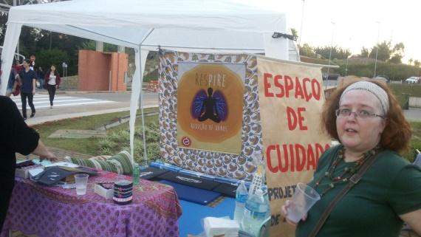
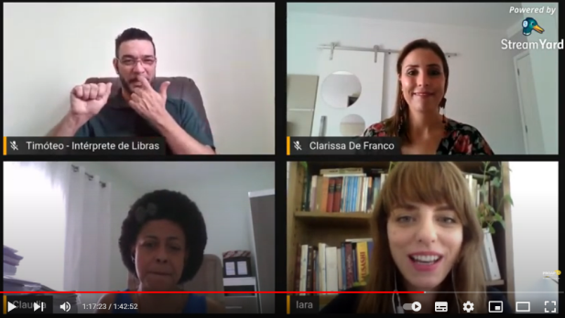
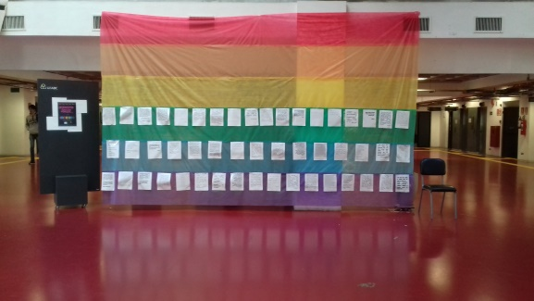
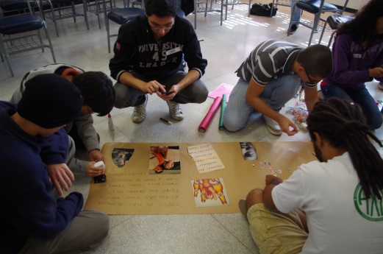
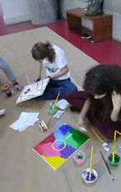

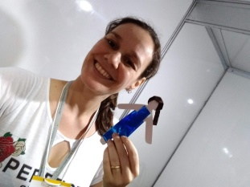
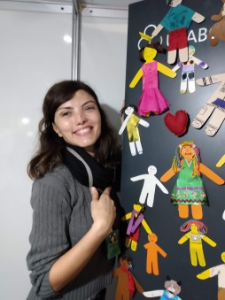
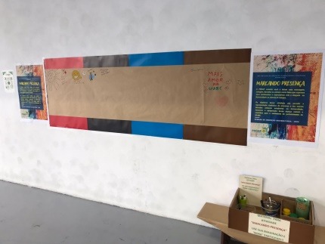
Ação do Projeto Redução de Danos 2017
UFABC para Todos 2020
I Semana do Orgulho LGBTT 2017
ConViver PROAP 2020
Oficina - SIU 2015
III Semana do Orgulho
LGBTI+ da UFABC
UFABC para Todos 2019
Exposição
“O Quadro Negro”
2016
Consciência Negra
Oficina
SIU 2022

Slide 18
Desafios e perspectivas futuras

Slide 19
Secretarias de saúde, assistência social, direitos humanos, educação, entre outras da região (Grande ABC e São Paulo): aumentar a aproximação e a articulação da instituição no intuito de integrar as ações de cuidado realizadas às redes dos municípios;
Ações coletivas: fortalecer ações que contribuam para promoção da sociabilidade e do cuidado mútuo e para a formação de vínculos entre os membros da comunidade da UFABC e outras ações de promoção à saúde, considerando demandas e necessidades da comunidade universitária.
Supervisão técnica: a literatura científica acerca da atuação psicossocial no ensino superior ainda é limitada, de forma que a supervisão coloca-se como ferramenta importante para o desenvolvimento e qualificação de nosso trabalho. A supervisão possibilitará a troca de experiências, informações e reflexão, assegurando a qualidade ética e técnica de nossas intervenções.

